Slide 1
КОРРУПЦИЯ
И ЕЕ ОБЩАЯ ХАРАКТЕРИСТИКА

Slide 2
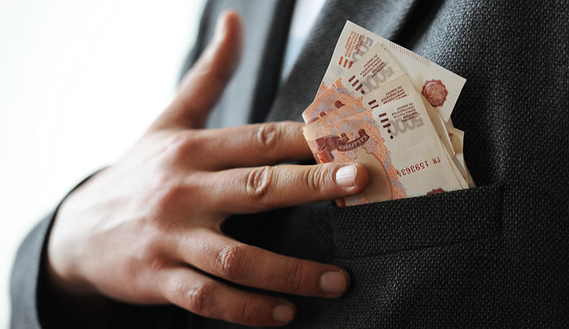
1. СОСТОЯНИЕ КОРРУПЦИИ В СОВРЕМЕННОЙ РОССИИ

Slide 3
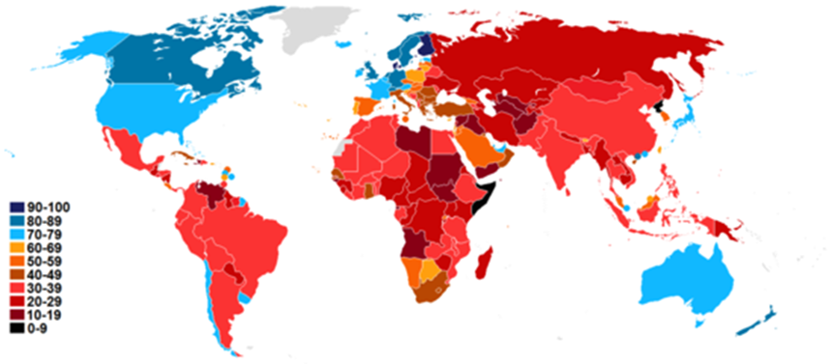
Индекс восприятия коррупции
И́ндекс восприя́тия корру́пции (англ. Corruption Perceptions Index, CPI) — показатель, отражающий оценку уровня восприятия коррупции аналитиками и предпринимателями по стобалльной шкале. Составляется международной неправительственной организацией «Transparency International» ежегодно с 1995 года. Индекс представляет собой оценку от 0 (максимальный уровень коррупции) до 100 (отсутствие коррупции)

Slide 5
Россия в рейтинге
год | баллы | место/из
Новая система расчёта с 2012 года по 100-бальной шкале
2012 | 28 | 133/176
2013 | 28 | 127/177
2014 | 27 | 136/174
2015 | 29 | 119/168
2016 | 29 | 131/176
Близкий результат показали такие страны, как Украина, Иран, Казахстан, Непал, Гватемала, Ливан, Нигерия, Папуа-Новая Гвинея. Лидирующие позиции у Дании, Новой Зеландии, Финляндии и Швеции.

Slide 6
Председатель Национального антикоррупционного комитета Кирилл Кабанов заявил, что «объем коррупционного рынка в России составляет 300 миллиардов долларов в год» («Vesti.ru»). Это 20 % ВВП России.
Есть и другие оценки: в докладе антикоррупционной общественной приемной «Чистые руки» говорится, что «коррупционный оборот в России составляет около 50% ВВП, что практически соответствует данным Всемирного банка - 48% ВВП».

Slide 7
Данные социологических опросов TI-Russia и Фонда ИНДЕМ
каждый второй россиянин (53%) признает, что у него есть личный опыт дачи взяток для решения своих проблем, причем 19% делают это часто, 34% - изредка. 45% респондентов указывают, что им никогда не приходилось делать этого.
россияне 25-44 лет дают взятки чаще (61-64%), чем молодежь (53%) и люди старшего возраста (52% в группе 45-59 лет и 35% в группе 60 лет и старше).
Состоятельные россияне платят реже бедняков, и их выплаты специалисты называют «взятками комфорта»: они просто ускоряют процессы и облегчают себе жизнь, чтобы не стоять в очередях в разных ведомствах и предпочитают «решить вопрос на месте».

Slide 8
Данные социологических опросов TI-Russia и Фонда ИНДЕМ
Представители среднего класса платят реже других. С одной стороны, у них достаточно знаний и культуры, чтобы не давать всем подряд за выживание. С другой стороны, чтобы платить «за комфорт», еще не хватает денег.
Среди сфер, в наибольшей мере пораженных коррупцией, россияне называют местные органы власти (31%), ГИБДД (30%), полицию (22%), федеральное правительство (20%), крупный бизнес (16%), судебную систему (14%). Абсолютным рекордсменом по коррупции на протяжении многих лет остаются правоохранительные органы.

Slide 9
Данные социологических опросов TI-Russia и Фонда ИНДЕМ
Небогатые сталкиваются с мздоимством силовиков несколько реже - 26%, средний класс платит им еще меньше - 17%. Второе место по стяжательству занимают органы образования. От 11 до 19% респондентов хотя бы раз платили «налог на обучение». Замыкает тройку система здравоохранения. Кроме того, опрашиваемые указывали на высокий уровень взяточничества в судах и регистрационных органах, в налоговой службе, в сфере ЖКХ и т.д. При это большинство россиян_убеждены: коррупция в перспективе не уменьшится, а вырастет ещё больше.
Таким образом, коррупция является привычной составляющей для всех социальных слоев.

Slide 10
Области деятельности, наиболее подверженные коррупции
государственные закупки;
операции с земельными участками, сбор налогов;
назначение на ответственные посты в органах государственной власти;
местное самоуправление.

Slide 11
Сферы деятельности, в наибольшей степени подверженные коррупции
• Лицензирование и регистрация предпринимательской (в том числе банковской) деятельности
• Контроль над правильностью уплаты налогов
• Выдача разрешений на проведение банковских операций с бюджетными средствами федерального, регионального и местного уровней
• Получение кредитов в негосударственных банках и государственных целевых кредитов
• Таможенное оформление импортируемых товаров
• Получение экспортных квот
• Строительство и ремонт за счёт бюджетных средств
• Нотариальное удостоверение сделок
• Возбуждение и прекращение уголовных дел, а также направление их на дополнительное расследование
• Надзор за соблюдением правил охоты и рыболовства
• Контроль над соблюдением правил безопасности движения

Slide 12
Сферы деятельности, в наибольшей степени подверженные коррупции
• Приём экзаменов на получение права вождения автомобиля и выдача водительских удостоверений
• Поступление в престижные государственные высшие учебные заведения
• Поступление в специализированные муниципальные общеобразовательные школы
• Приём в специализированные муниципальные дошкольные воспитательные учреждения
• Назначение на высокооплачиваемые должности, либо позволяющие иметь значительный незаконный доход должности в государственных и муниципальных учреждениях (учреждения Центрального Банка России, таможенные органы, инспекции Министерства РФ по налогам и сборам, органы государственной инспекции по обеспечению безопасности дорожного движения)

Slide 14
Вопрос 2. Понятие и признаки коррупции как социального и юридического явления. Основные факторы коррупции

Slide 15
Проявления коррупции по Конвенции ООН
подкуп национальных публичных должностных лиц;
подкуп иностранных публичных должностных лиц и должностных лиц публичных международных организаций;
хищение, неправомерное присвоение или иное нецелевое использование имущества публичным должностным лицом;
злоупотребление влиянием в корыстных целях;
злоупотребление служебным положением;
незаконное обогащение публичного должностного лица;
подкуп и хищение в частном секторе;
отмывание доходов от преступлений;
воспрепятствование осуществлению правосудия.

Slide 16
В общем виде под коррупцией понимают использование должностным лицом своих властных полномочий и доверенных ему прав в целях личной выгоды, противоречащее установленным правилам.

Slide 17
Юридические признаки коррупции
обязательный субъект коррупционных отношений – должностное лицо либо лицо, приравненное к нему, уполномоченное на выполнение государственных функций;
корыстная цель – противоправное получение для себя либо своих близких родственников имущественных или неимущественных благ, льгот и преимуществ в результате выполнения (невыполнения) действий по службе либо за обещание выполнить (не выполнить) чего-либо в будущем
умышленная вина, корыстная или иная заинтересованность субъектов коррупционных отношений;
действие или бездействие – использование лицом, уполномоченным на выполнение государством, либо лицом, приравненным к нему, вопреки интересам своего служебного положения и связанных с ним возможностей либо авторитета организации, в которой он служит.

Slide 18
Факторы коррупции
Экономические
Политические
Правовые
Моральные

Slide 19
Признаки коррупции как социального явления
обеспечение экономического господства представителей коррумпированной элиты путем применения нелегитимных методов управления;
нежелание коррумпированной элиты отстаивать и защищать конституционные интересы граждан;
использование коррумпированными чиновниками неформальных отношений, создающих условия для укрепления коррумпированного потенциала;
накопление коррупционерами материальных благ незаконным путем;
незаконное распределение коррупционными структурами материальных ресурсов общества.

Slide 20
Социальная сущность коррупции состоит в том, что она паразитирует в общественных отношениях, разрушает законы в обществе и государстве, что приводит к неэффективной работе государственного механизма управления и снижению уровня эффективности во взаимодействии личности, общества и государства.
Следовательно, коррупция представляет угрозу функционированию системы государственного управления, верховенству закона, конституционным правам граждан.

Slide 21
Сущностная характеристика коррупции проявляется в:
негативном влиянии на уровень эффективности функционирования политической системы государства, гражданского мира, на формирование национального согласия и стабильности;
посягательстве на жизненно важные интересы личности, общества и государства, подлежащие защите от внутренних и внешних угроз;
сокращении условий для полноценного духовного развития, поддержания здорового нравственного потенциала граждан, сохранения культурного наследия и укрепления тради­ционных ценностей общества;
разрушении государственно-правовых механизмов, создающих правовые основы защиты национальных интересов и т.д.

Slide 22
Социальные последствия коррупции и ее общественная опасность
повышается ее негативное влияние на демократические процессы
увеличивается отток за рубеж высококвалифицированных кадров
повышается уровень криминализации общества, растет число тяжких преступлений
обостряется обстановка в социальной сфере, что приводит к социальным конфликтам
разрушается система государственного управления
быстрыми темпами увеличиваются объемы нелегальной торговли и незаконных услуг
расширяются и совершенствуются механизмы вывоза капитала за границу
расширяются угрозы экономической безопасности, что приводит к разбалансированию системы управления экономикой
растут возможности для легализации материальных ценностей, приобретённых преступным путём
создаются условия для захвата отдельных отраслей промышленности, объектов финансово-экономической системы и т.д.
обостряется конфликт между субъектом и объектом системы государственного управления, что приводит к краху структур власти, и т.д.

